Slide 1
V JORNADA DE ATUALIZAÇÃO TÉCNICA DE FISCAIS DO SISTEMA CFN/CRN
São Paulo, 2017

Slide 2
AÇÕES POLÍTICAS DO SISTEMA PARA FORTALECIMENTO DA CATEGORIA

Slide 3
MISSÃO
- CONSELHO FEDERAL DE NUTRICIONISTAS
Contribuir para a garantia do Direito Humano à Alimentação Adequada, fiscalizando, normatizando e disciplinando o exercício profissional do nutricionista e do técnico em Nutrição e Dietética, para uma prática pautada na ética e comprometida com a Segurança Alimentar e Nutricional, em benefício da sociedade.

Slide 4
P1) Emitir posicionamento do CFN sobre temas associados à prática profissional
Planejamento Estratégico Situacional
PES
Dos 10 projetos, 8 estão diretamente afetos a categoria,
os P5 e P9, indiretamente
P2) Identificar a atuação do nutricionista e capacita-lo para atuar em ações de SISAN/PAA e divulgar informações

Slide 5
P3) Ampliar a visibilidade e o reconhecimento público do CFN, para que este seja referência da área de alimentação e nutrição no Brasil. Campanhas todas com foco na visibilidade e fortalecimento da imagem do profissional – mostra dos últimos seis anos: ▪ 2017 – dia do nutricionista (31/08), do TND (27/08), dia mundial da alimentação (16/10), dia da saúde e da nutrição (31/03), dia mundial da saúde (07/04)

Slide 6
▪ 2016 – dia mundial da alimentação (16/10), dia do nutricionista (31/08), dia do TND (27/06), dia mundial da saúde (07/04), dia da saúde e nutrição (31/03), dia internacional da mulher (08/03) ▪ 2015/2016 – pacto do bem, a corrente pela alimentação saudável e adequada ▪ 2015 – dia do nutricionista, do TND, dia mundial da alimentação, outubro rosa ▪ 2013/2012 – alimentação fora do lar

Slide 7
P4) Discutir formas de incentivar a formação de lideranças e o comprometimento do estudante e do nutricionista com a profissão e com as entidades de classe ENAEN - Quais as dificuldades ou entraves que os nutricionistas encontram para sua atuação profissional e para o fortalecimento da categoria? Quais seriam as soluções? Metodologia para discussão em perguntas e diretrizes No último ENAEN discutimos comunicação e mobilização por direitos sociais.

Slide 8
P5) INTEGRAÇÃO DO SISTEMA CFN/CRN P6) FORTALECIMENTO DA FISCALIZAÇÃO P7) ATUAÇÃO DO CFN NAS POLÍTICAS PÚBLICAS P8) ATUAÇÃO DO CFN NA FORMAÇÃO DO NUTRICIONISTA P9) ESTRUTURA DO CFN P10) NOVO CÓDIGO DE ÉTICA

Slide 9
GRUPOS DE TRABALHOS ATUAIS/FINALIZANDO
Revisão da Resolução sobre áreas de atuação e parâmetros numéricos
(Res. CFN nº 380/05)
Revisão da Resolução sobre Processo de infração (Res. CFN nº 545/14)
Manual de Fiscalização
Certidão de Acervo Técnico
Técnico em Nutrição e Dietética
Comissão Especial para Revisão do Código de Ética
Especialidades em nutrição
Resolução CFN 465/10

Slide 10
PESQUISA NACIONAL
– PERFIL DO NUTRICIONISTA NO BRASIL
Realizado pelo CFN e Ministério do Desenvolvimento Social (MDS), sob a responsabilidade do Instituto IPPECET
Objetivo: Identificar o perfil geral do nutricionista e sua inserção no mercado de trabalho para aperfeiçoar as ações do Sistema CFN/CRN
Amostra aleatória recebeu questionário “online” por e-mail
Participação voluntária e resposta anônima

Slide 11
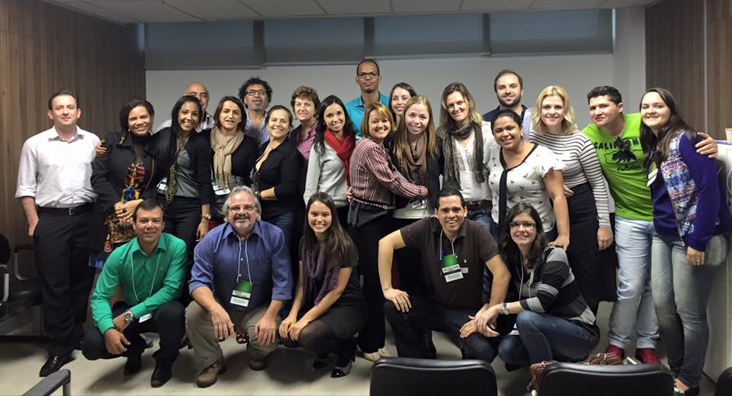
APOIO A ATUAÇÃO DE PROFISSIONAIS EM AGENDAS INTERSETORIAIS
Parceria entre o CFN, MDS e Universidade Federal de Ouro Preto (UFOP)
Objetivo: incentivar e sensibilizar profissionais em ações relacionadas ao Direito Humano a Alimentação Adequada, à Promoção da Saúde e ao desenvolvimento da Agricultura Familiar por meio do incentivo e fomento de práticas de Educação Alimentar e Nutricional (EAN) e da realização da Compra Institucional do Programa de Aquisição de Alimentos (PAA-CI)
Produtos: 15 seminários regionais e elaboração de materiais educativos
Mais informações em: www.cfn.org.br/index.php/seminarios-regionais/

Slide 12
ENCONTRO NACIONAL DE
FORMAÇÃO PROFISSIONAL- Foram realizados tres encontros no período
Público: Coordenadores e Núcleo Docente Estruturante dos cursos de graduação em Nutrição
Objetivo: contribuir para a melhoria da qualidade da formação com foco nas competências do profissional
Informações e programação em: http://www.cfn.org.br/index.php/iii-encontro-nacional-formacao-profissional/

Slide 13
PARTICIPAÇÃO EM EVENTOS
5ª Conferência Nacional de Segurança Alimentar e Nutricional (SAN)
. Teatro de enquetes sobre “comida de verdade”
56 propostas de alimentação e nutrição para o plano de SAN
Moção de repúdio ao projeto de Lei PLC nº 34/2015 sobre rotulagem de alimentos transgênicos aprovada
Aprovação de 04 moções sobre temas relevantes para garantia da alimentação adequada e saudável
15ª Conferência Nacional de Saúde (CNS)
Comitê executivo e a comissão organizadora da conferência
65 propostas de alimentação e nutrição para a política de saúde
Congresso do Conselho Nacional de Secretários Municipais de Saúde (Conasems)
Estande do CFN – divulgação de materiais e sensibilização dos gestores sobre a importância do nutricionista

Slide 14
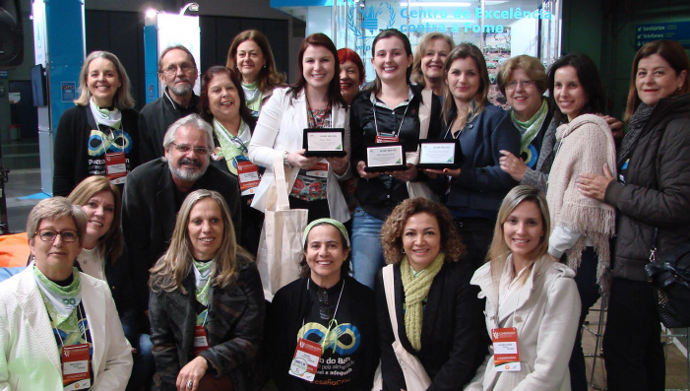
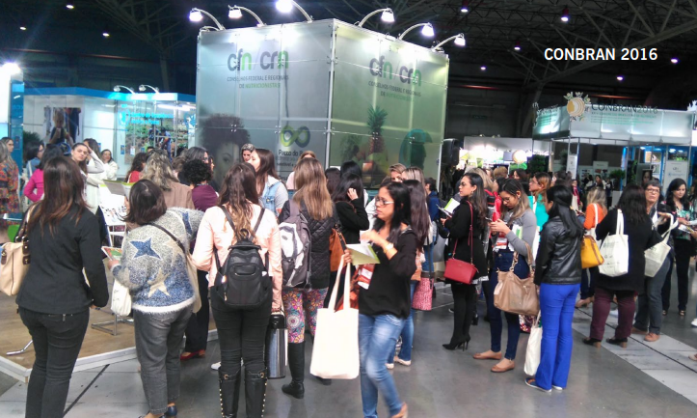
PARTICIPAÇÃO EM EVENTOS
CONBRAN 2016 – patrocionador principal nos últimos anos
Oficinas: biofortificação de alimentos, fitoterapia, sustentabilidade na produção e no consumo dos alimentos, formação e ética profissional
VII Encontro Nacional das Entidades de Nutrição (Enaen)
Estande do CFN com jogo de perguntas e respostas sobre legislação que normatiza a profissão
Materiais sobre as áreas de atuação dos nutricionistas e a fiscalização da profissão e calendário de 2017 com informações sobre alimentos regionais brasileiros

Slide 15
REPRESENTAÇÕES
Agência Nacional de Vigilância Sanitária (Anvisa)
Câmara Setorial de Serviços de Saúde da Anvisa
Câmara Setorial de Alimentos
Câmara Técnica de regulamentação e propaganda de alimentos
Grupo de Trabalho de Suplementos Alimentares
Grupo de Trabalho de Rotulagem Geral e Nutricional de Alimentos
Ministério da Saúde (MS)
Conselho Nacional de Saúde
Comissão Intersetorial de Alimentação e Nutrição
Comissão Intersetorial de Atenção à Saúde nos Ciclos de Vida
Comissão Intersetorial de Práticas Integrativas e Complementares no SUS
Mercosul – Sub Grupo 11 do Trabalho em Saúde
Fórum Permanente Mercosul para o Trabalho em Saúde
Grupos de Trabalho Técnicos da Coordenação Geral de Alimentação e Nutrição- CGAN
Comitê Nacional de Aleitamento Materno

Slide 16
REPRESENTAÇÕES
Agência Nacional de Saúde Suplementar (ANS)
Comitê de Gestor Programa de Divulgação e Qualificação de Prestação de Serviços de Saúde Suplementar
Terminologia Unificada Saúde Suplementar
Transferência de Informações em Saúde Suplementar
Grupo Rol de Procedimentos e Eventos
Câmara de Saúde Suplementar
Grupo Multidisciplinar de Enfrentamento da Obesidade na Saúde Suplementar
Grupo Técnico Sobre Idosos
Fator de qualidade
Ministério da Educação (MEC)
Câmaras Técnicas de Residência Multiprofissional
Associação Brasileira de Mantenedoras de Ensino Superior
Instituto Nacional do Câncer (INCA)
Consenso Brasileiro de Nutrição em Oncológica

Slide 17
REPRESENTAÇÕES
Ministério do Trabalho e Emprego (TEM)
Programa de Alimentação do Trabalho – PAT
MERCOSUL
Comitê de Nutricionistas do Mercosul - Conumer
Outras Representações - Controle Social
FENTAS - Fórum das Entidades dos Trabalhadores da Área de Saúde
CONSELHÃO - Fórum dos Conselhos Federais das Profissões Regulamentadas
FCFAS - Fórum dos Conselhos Federais das Profissões da Área da Saúde
FCPAS - Frente dos Conselhos Profissionais da Área de Saúde
FBSSAN - Fórum Brasileiro de Soberania e Segurança Alimentar e Nutricional
CONSEA - Conselho Nacional de Segurança Alimentar e Nutricional
FNEN - Fórum Nacional das Entidades de Nutricionistas – papel decisivo do Sistema para a sua constituição e fortalecimento.
ALIANÇA PELA ALIMENTAÇÃO ADEQUADA E SAUDÁVEL

Slide 18
REPRESENTAÇÕES/PARTICIPAÇÕES
Câmara dos Deputados
Audiência pública sobre regulamentação do EAD ensino à distância na área de saúde – Dep. Átila Lira - Alice Portugal
Audiência pública sobre restrições à publicidade de bebidas açucaradas – Dep. Alfredo Nascimento
Seminário Saúde como Direito Humano
Mesa Redonda sobre demandas da Sociedade Civil Organizada para 2017 – Dep. Flávia Morais
Monitoramento de PLs relacionados a alimentação, nutrição e SAN
Senado
Audiência com o senador Randolfe Rodrigues para discutir o PLS 09/2017, que determina que os rótulos dos refrigerantes apresentem advertência sobre os malefícios do consumo abusivo do produto e proíbe a sua comercialização em unidades escolares de educação básica

Slide 19
REPRESENTAÇÕES/PARTICIPAÇÕES
Supremo Tribunal Federal
Acompanhamento, junto à Federação Nacional dos Nutricionistas (FNN), do processo de julgamento da Ação Direta de Inconstitucionalidade (ADI) nº 803, sobre a retirada da expressão “privativas” do artigo 3º da Lei nº 8.234/91, que regulamenta a profissão do nutricionista.
Ação Civil Pública do CFN contra a ANS (Processo nº 54588303.2010.4.01.3400) para atualização do Rol de Procedimentos e Eventos em Saúde, a fim de que conste que o nutricionista pode solicitar exames laboratoriais necessários ao acompanhamento dietoterápico, com a consequente cobertura de pagamento pelos planos de saúde. Decisão ainda está pendente do julgamento final.

Slide 20
CAMPANHAS
ACESSE EM: www.cfn.org.br/index.php/campanhas/

Slide 21
REDES SOCIAIS
facebook.com/CFNonline
+ 128.500 curtidas!
instagram.com/cfn_nutri/
+ de 32.000 seguidores
youtube.com/channel/UCtGa7xSkgaM0EAFuEcng80A
28 vídeos
twitter.com/CFNutri
+ 530 tweets

Slide 22
Necessidade de revisar a graduação em nutrição e investir na educação permanente para atuação na Saúde, Educação, Assistência Social e Agricultura/Desenvolvimento Agrário que são espaços de execução de políticas públicas que necessitam da presença do nutricionista com competências e habilidades para compor equipes intersetoriais e multi/inter/transdisciplinares. Não podemos aceitar retrocesso nas políticas públicas, em especial as de SAN, tampouco o nutricionista pode se afastar do papel fundamental que possui para a formulação e gestão dessas políticas. O FNEN, em especial, o Sistema CFN/CRN tem papel de destaque nesse compromisso com a categoria e por conseguinte com a sociedade brasileira.

Slide 23
ÉLIDO BONOMO
Presidente do CFN
Gestão 2015-2018
CONTATO
SRTVS - Quadra 701, Bloco II, Centro Empresarial Assis Chateaubriand, 406 (61) 3225 6027
contato@cfn.org.br

